Slide 1




ФИО спикера

Slide 2
Кто играет в компьютерные и мобильные игры?

Slide 3







игра
Финальное испытание
«Хранитель безопасности
в играх»
«Мастер безопасности
в играх»
«Адепт безопасности
в играх»
«Рекрут безопасности в играх»
«Новичок»
I уровень
II уровень
III уровень

Slide 4




Правила игры
Уровни | Задания | Время | Выбор ответа | Баллы
I уровень Титул «Рекрут безопасности в играх» | 1 задание | 1 мин. | 1 балл за прохождение задания | Мах – 2 балла
 | 2 задание | 1 мин.
II уровень Титул «Адепт безопасности в играх» | 3 задание | 1 мин. |  | Мах – 2 балла
 | 4 задание | 1 мин.
III уровень Титул «Мастер безопасности в играх» | 5 задание | 1 мин. |  | Мах – 3 балла
 | 6 задание | 1 мин.
 | 7 задание | 1 мин.
Финальное задание Титул «Хранитель безопасности в играх» |  | 4 мин. | Тайный свиток 5 баллов за раскрытие тайны | Мах – 5 баллов
Подведение итогов |  |  |  | 12 баллов

Slide 5

ПОИГРАЕМ???
Новичок, ты готов покорить Вселенную безопасности в играх?
Преодолеть все препятствия, выполнить квесты и получить титул: «Хранитель безопасности в играх»?

Slide 6


I уровень: задание 1
Просматривая видеоролик на телефоне,
вы увидели там информацию о новой бесплатной мобильной игре.
Чтобы поиграть, вам необходимо пройти
по ссылке, скачать и установить файлы игры. Вас немного удивило, что у игры отсутствует официальный сайт, а после скачивания файла автоматически началась установка какой-то программы. При этом ярлык игры так и не появился на дисплее.
вопрос:
Что необходимо сделать?

Slide 7

Время на выбор ответа

Slide 8
Правильный ответ:
I уровень: задание 1
Что может случиться, если выбрать другие ответы?
По каким признакам вы определили,
что в задании описано финансовое мошенничество?
Выключить телефон, сразу сообщить родителям об установке подозрительной программы
Перезагрузить файл и попытаться установить игру еще раз
Не обращать внимания. Возможно, игра повреждена, надо будет скачать еще раз позже

Slide 9

ВНИМАНИЕ! ОПАСНОСТЬ!
Отсутствие официального сайта игры либо перенаправление на пиратский игровой сайт
Автоустановка программ
без вашего согласия
Появление непонятных ярлыков, символов программ и/или отсутствие ярлыка игры

Slide 10
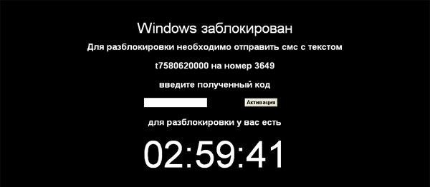
I уровень: задание 2
Вы решили поискать другую игру для вашего планшета. Нашли красочный сайт с описанием персонажей
и исключительно положительными отзывами игроков.
Вы скачали установочные файлы. Но при запуске игры
на весь экран выплыло окно блокировки Windows. Скачанный файл оказался вредоносным и установил
на ваш планшет баннер.
Во всплывающем окне вам предлагают отправить СМС
на незнакомый номер. Вам дается 3 часа
на оплату программы для снятия баннера.
вопрос:
Что необходимо сделать?

Slide 11
Время на выбор ответа

Slide 12
Правильный ответ:
I уровень: задание 2
Что может случиться, если выбрать другие ответы?
По каким признакам вы определили,
что в задании описано финансовое мошенничество?
Выключить планшет, сообщить родителям, что на него установился баннер, и дождаться специалиста
по устранению вредоносных программ
Перезагрузить планшет в надежде,
что баннер исчезнет. Если не поможет, попытаться удалить программу самостоятельно до прихода родителей
Отослать код из баннера в СМС
на предложенный номер.
Если потребуется, оплатить устранение баннера, введя данные своей карты

Slide 13
ВНИМАНИЕ! ОПАСНОСТЬ!
Появление баннеров, всплывающих символов и окон
Ограничение по времени принятия решения
Требование выслать по СМС
какие-либо коды, подтверждающие финансовые или иные операции
Вымогание денег
(даже незначительных сумм)

Slide 14
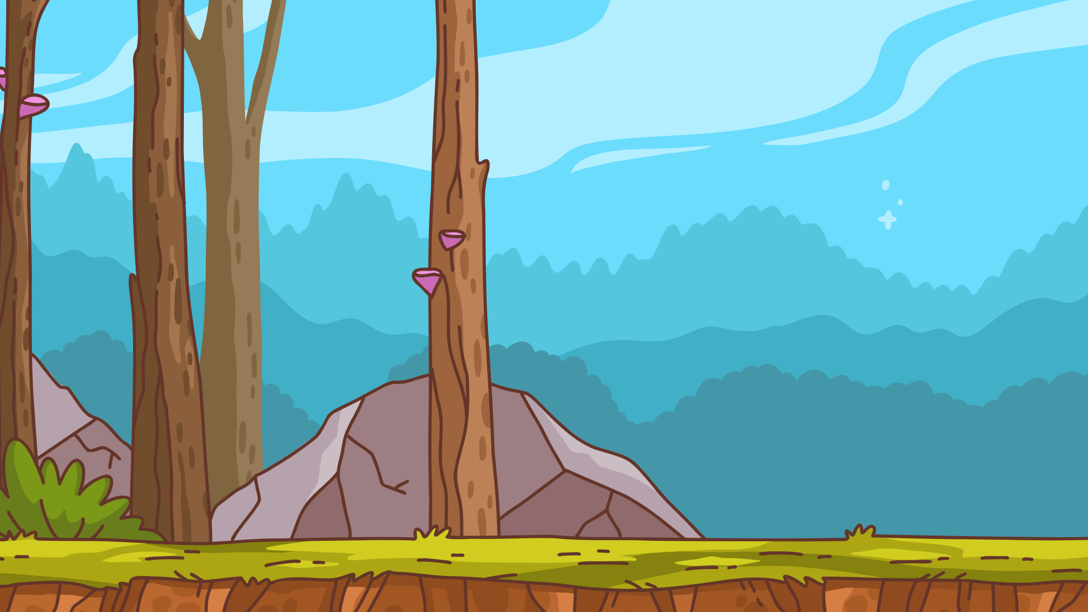





ПОБЕДА!
Вы прошли 1 уровень
и получаете титул
«Рекрут безопасности
в играх»!

Slide 15

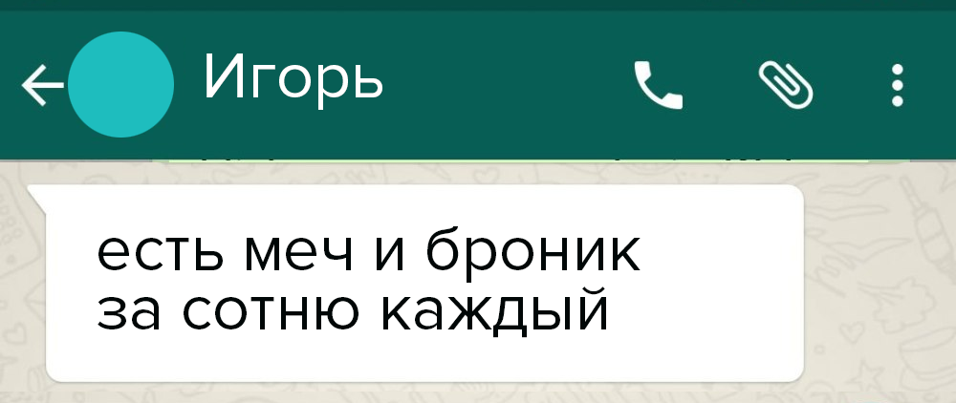
II уровень: задание 3
Вы успешно установили игру и приступили
к выполнению заданий. Чтобы стать топ-игроком, вам надо выполнить большое количество квестов, долго добывать и усовершенствовать экипировку.
На одном из заданий вы познакомились с другим игроком. Он попросил у вас номер телефона, чтобы общаться вне игрового чата. В мессенджере игрок предложил вам ускорить выход в топ. Для этого можно осуществить покупку игровых ценностей за реальные деньги по очень выгодной цене.
Это запрещено правилами игры, поэтому всю переписку надо держать в тайне от всех.
вопрос:
Что необходимо сделать?

Slide 16
Время на выбор ответа

Slide 17
Правильный ответ:
II уровень: задание 3
Что может случиться, если выбрать другие ответы?
По каким признакам вы определили,
что в задании описано финансовое мошенничество?
Не соглашаться, сообщить родителям и администрации игры
о нарушении правил и возможном мошенничестве
Согласиться, не говоря никому, перевести со своей карты требуемые деньги и ждать передачи игровых ценностей
Согласиться, в залог предварительно взять часть экипировки, но предоставить другому игроку скриншот обеих сторон своей банковской карты

Slide 18
ВНИМАНИЕ! ОПАСНОСТЬ!
Стремление общаться с вами в мессенджерах вне игры
Предложения, нарушающие официальные условия игры
Действия, обещающие легкое прохождение игры, недоступное другим игрокам
Указание держать договоренности
в тайне, хранить секрет

Slide 19

II уровень: задание 4
Игра оказалась такой сложной! Хорошо, что есть «бывалые» игроки, ведущие блоги в телеграмм-канале.
На одного такого блогера вы подписаны и регулярно смотрите его рекомендации по игре.
Однажды блогер сам написал вам личное сообщение,
но из другого канала. Фотография, большинство постов
и видео совпадали с оригинальным каналом. Блогер сказал вам, что второй аккаунт у него только для самых любимых подписчиков. Он готов лично помочь вам разобраться в тонкостях игры за незначительное вознаграждение: всего 2000 рублей! И он поможет вам сделать перевод, для этого надо только прислать фото обеих сторон карты родителей и ввести код из СМС.
вопрос:
Что необходимо сделать?

Slide 20
Время на выбор ответа

Slide 21
Правильный ответ:
II уровень: задание 4
Что может случиться, если выбрать другие ответы?
По каким признакам вы определили,
что в задании описано финансовое мошенничество?
Не высылать никакие данные карты (фото или номер карты и код CVV). Заблокировать подозрительный телеграмм канал
Воспользоваться возможностью пообщаться
с известным блогером, прислать ему фото карты
и следовать всем выдаваемым инструкциям
Написать владельцу оригинального канала
о поступившем предложении. Если владелец подтвердит, что второй канал его, – прислать фото карты и отправить СМС на указанный номер

Slide 22
ВНИМАНИЕ! ОПАСНОСТЬ!
Несколько дублирующихся каналов, не имеющих статуса официальных
Манипуляции в общении, подчеркивание вашей сверхзначимости
Просьба предоставить информацию о данных карты (номер карты, код CVV и/или фото карты)

Slide 23
ПОБЕДА!
Вы прошли II уровень
и получаете титул
«Адепт безопасности
в играх»!

Slide 24

III уровень: задание 5
Вы стали одним из топовых игроков. Скоро в игре состоится турнир, и вы уверены, что займете призовое место. Другой игрок попросил у вас номер телефона и в мессенджере предложил поучаствовать в ставках на результат турнира.
Вы можете сделать ставку на самого себя и/или на других игроков. Если выиграете, то сможете значительно приумножить свои финансы (в 10-20 раз!).
Для этого вам надо перевести деньги на счет другого игрока. Главное – никому не говорить о вашем договоре, так как ставки принимаются неофициально.
вопрос:
Что необходимо сделать?

Slide 25
Время на выбор ответа

Slide 26
Правильный ответ:
III уровень: задание 5
Что может случиться, если выбрать другие ответы?
По каким признакам вы определили,
что в задании описано финансовое мошенничество?
Отказаться от участия в нелегальных ставках на турнир. Сообщить администрации игры о возможном мошенничестве другого игрока
Перевести деньги на счет другого игрока, поставив их на себя (вы уверены в собственной победе)
Перевести деньги со своей карты, предварительно положив на нее наличные сбережения родителей. Деньги поставить
на нескольких топовых игроков (так шанс выиграть на ставках увеличивается).
После выигрыша вы вернете родителям взятые деньги.

Slide 27
ВНИМАНИЕ! ОПАСНОСТЬ!
Предложение участвовать в каких-либо неофициальных мероприятиях, нарушающих официальные условия игры
Стремление общаться с вами в мессенджерах вне игры
Сверхвысокая доходность вложений, гарантированность выигрыша
Указание держать договоренности
в тайне, хранить секрет

Slide 28
III уровень: задание 6
Игра начала вам надоедать. Но в вашего персонажа вложено столько времени и сил! В чате сообщества игры (в телеграмм) вы познакомились с одним игроком.
Он предложил вам разнообразить игру: выполнить дополнительные задания и получить реальные деньги. За предоставление скринов о выполнении задания он переведет вам 3 000 рублей. Если привлечете еще друзей, то за каждого из них получите дополнительные 500 рублей. Чтобы получить максимальные бонусы, вы должны найти
5 человек в игре, прислать скриншоты выполненных заданий и фото банковских карт родителей (обеих сторон).
вопрос:
Что необходимо сделать?

Slide 29
Время на выбор ответа

Slide 30
Правильный ответ:
III уровень: задание 6
Что может случиться, если выбрать другие ответы?
По каким признакам вы определили,
что в задании описано финансовое мошенничество?
Прекратить общение. Не отсылать никакие скрины и фотографии. Сообщить родителям о возможной попытке финансового мошенничества
Попробовать способ заработка на себе (выполнить задания и отослать фото с банковской картой), а потом привлечь друзей
Найти команду знакомых игроков
из 5 человек, вместе выполнить задания, выслать фото банковских карт родителей для получения денег

Slide 31
ВНИМАНИЕ! ОПАСНОСТЬ!
Просьба предоставить информацию о данных карты (номер карты, код CVV и/или фото карты)
Стремление общаться с вами в мессенджерах вне игры
Использование элементов сетевого маркетинга (обещание доходности от привлечения друзей)
Обещание «легких денег»

Slide 32
III уровень: задание 7
Игра окончательно вам надоела, но так хочется напоследок получить деньги за хороший игровой аккаунт. На специализированном сайте
по продаже игровых ценностей и аккаунтов вы находите продавца. В переписке в мессенджере договариваетесь о стоимости покупки вашего аккаунта.
Но покупатель просит вас прислать ему скрины экранов телефонов ваших родителей с ярлыками мобильного банкинга как залога серьезности ваших намерений. Чтобы сделка состоялась, он пришлет код в СМС, который вы должны переслать в ответном сообщении с их телефонов.
вопрос:
Что необходимо сделать?

Slide 33
Время на выбор ответа

Slide 34
Правильный ответ:
III уровень: задание 7
Что может случиться, если выбрать другие ответы?
По каким признакам вы определили,
что в задании описано финансовое мошенничество?
Отказаться от идеи продавать аккаунт, нарушая условия игры. Прекратить переписку. Не высылать скрины экранов телефонов. Не высылать код из СМС сообщения
Попробовать договориться с покупателем на более удобных условиях (не высылать СМС из сообщения, но прислать код из СМС).
Согласиться на условия покупателя,
но прислать скрины экрана своего телефона, а не телефона родителей. Отослать код
из СМС со своего телефона.

Slide 35
ВНИМАНИЕ! ОПАСНОСТЬ!
Предложения совершить действия, нарушающие официальные условия игры
Необходимость вводить и/или пересылать какие-либо коды в СМС сообщениях
Просьба предоставить информацию о данных банковских приложений
(на скрине экрана телефона)

Slide 36

ПОБЕДА!
Вы прошли III уровень
и получаете титул
«Мастер безопасности
в играх»!

Slide 37




ФИНАЛЬНОЕ ЗАДАНИЕ
Вы зашли в прекрасный зал, где на постаменте лежит тайный свиток. Но тайные символы стерлись, помогите их восстановить!

Slide 38
Тайный свиток
Признаки мошенничества
Твои действия
1.
2.
3.
4.
5.

Slide 39

ПОБЕДА!
«Хранитель безопасности
в играх»

Slide 40



Две звезды
Какие два признака финансового мошенничества в играх вы считаете самыми важными
и поставили бы им по звезде?

Slide 41
Сюжеты финансовой грамотности в классической литературе
5
Крылов И.А. «Бедный богач», «Скупой», «Стрекоза и муравей» - сберегательное поведение
Пушкин А.С. «Сказка о рыбаке и рыбке» - от «владычицы морской» до «разбитого корыта»
6
Грин А.С. «Алые паруса» – финансовая подушка безопасности
Пушкин А.С. «Скупой рыцарь» - скупцы, расточители и ростовщики
Пушкин А.С. «Дубровский» - уроки тяжбы пушкинских времен
7
Гоголь Н.В. «Ночь накануне Ивана Купалы», «Портрет» - внезапное обогащение –
удача или катастрофа?
Лермонтов М.Ю. «Песня про купца Калашникова» - жалование или предпринимательство?

Slide 42
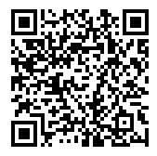
ЧТО МОЖНО СДЕЛАТЬ, ЧТОБЫ ПОВЫСИТЬ СВОЮ ФИНАНСОВУЮ ГРАМОТНОСТЬ
ПРИНЯТЬ УЧАСТИЕ В ОЛИМПИАДАХ ПО ФИНАНСОВОЙ ГРАМОТНОСТИ
всероссийская олимпиада школьников «высшая проба» (7-11 классы, организатор - ФГАОУ ВО «НИУ ВШЭ»)
олимпиада школьников ранхигс (6-11 классы, организатор - ФГБОУ ВО «РАНХиГС»)
Олимпиада по финансовой грамотности и предпринимательству на портале «учи.ру» (1-9 классы)
ПОСМОТРЕТЬ МУЛЬТФИЛЬМЫ:
- «Азбука финансовой грамотности со Смешариками»
- «Богатый бобренок»
- «Новое Простоквашино», серия «Золотая карта»
ПОСЛУШАТЬ ПОДКАСТЫ «КРОШ И ГРОШ»

Slide 43
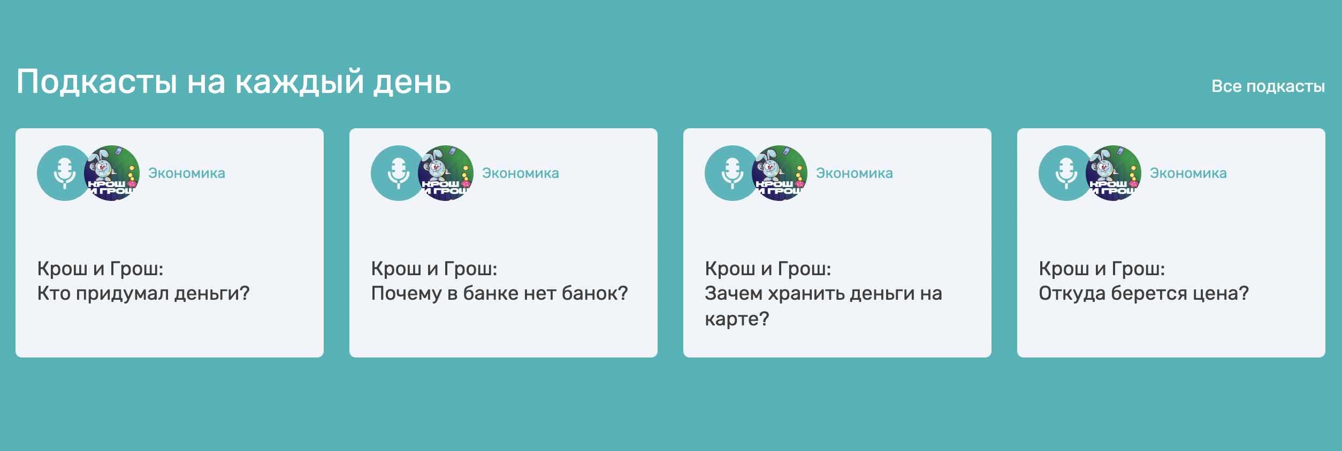
Персональный навигатор
по финансовой грамотности
для всех возрастов
моифинансы.рф
Мультфильмы
Подкасты
Игры и квесты по финграмотности
Анонсы ФинЗОЖ-мероприятий
Библиотека учебных материалов

Slide 44

СПАСИБО ЗА ВНИМАНИЕ!

